Slide 1
Patrones de Diseño: Mediator
Alumnas:
Bueno, María Victoria
García, Silvia
Gómez, Seyla Damaris
Zabala, Ana Carolina

Slide 2
Mediator: Intención
Define un objeto que encapsula cómo interactúan un conjunto de objetos.
Promueve un bajo acoplamiento evitando que los objetos se comuniquen entre sí explícitamente.
Permitirá modificar las interacciones de forma independiente a los objetos que interactúan.

Slide 3
Mediator: Motivación
Problema:
En ciertos tipos de sistemas se puede tener una estructura de objetos con muchas conexiones. Al final todos los objetos terminan conociéndose.
Solución:
Encapsular el comportamiento colectivo en un objeto mediador.
Sera responsable de coordinar y controlar las interacciones entre los objetos
Los objetos conocerán únicamente al mediador de esta forma se reduce el numero de interconexiones.

Slide 4
Mediator : Ejemplo
La torre de control en un aeropuerto controlado, demuestra este patrón bastante bien. Los pilotos de los aviones que se aproximan o salen de la terminal, se comunican con la torre en lugar de hacerlo explícitamente entre ellos. Las restricciones sobre quien puede aterrizar o despegar son impuestas por la torre. Es importante notar que la torre no controla la totalidad de los vuelos, sino solamente los que se encuentran en el área de la terminal.

Slide 5
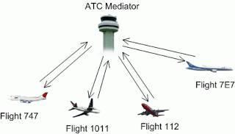
Mediator : Ejemplo

Slide 6
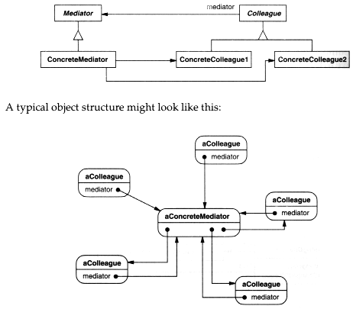
Mediator: Estructura

Slide 7
Mediator: Ventajas-Desventajas
Ventajas:
Limita la herencia
Simplifica la comunicación entre los objetos
Abstrae como los objetos cooperan
Desacopla los objetos

Slide 8
Mediator: Ventajas-Desventajas
Desventajas
Centraliza el control:
Cambia la complejidad en las interacciones entre objetos por complejidad en el objeto mediador.
Puede ser muy complejo, difícil de entender y de modificar.

